Slide 1
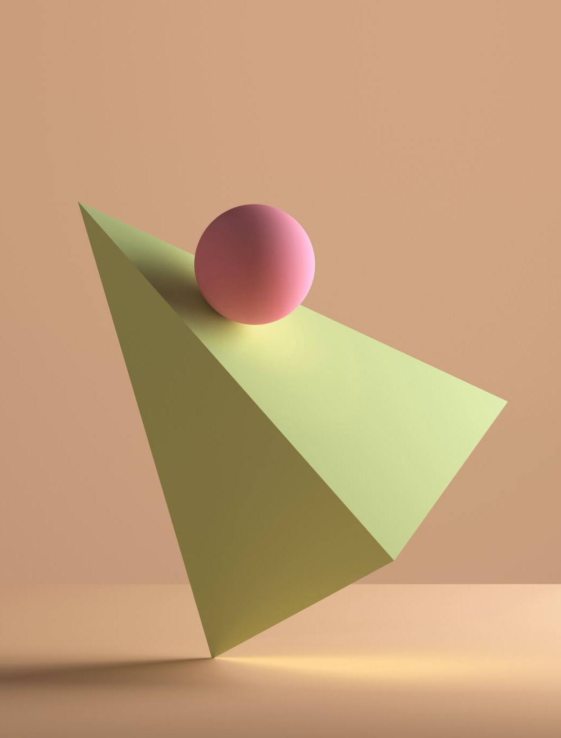
GoOrNoGo presentatie
Door Thom Koper

Slide 2
inleiding
Het idee
Vergelijkenissen
Tijd en logistiek

Slide 3
voorstellen
Thom Koper SD2D

Slide 4
vergelijkenis
devices | + | -
leapmotion | Accurate tracking Mountable op een vr Small Goede api en uitgebreid Hand motions | Duur Niet meer beschikbaar
kinect | Redelijke tracking Makkelijk op te zetten Full body tracking Redelijke prijs | Kost geld Moet aan laptop vast
camera | Genoeg sdk's beschikbaar goedkoop Altijd bij je | Minder accurate tracking Slechte tracking bij weinig licht

Slide 5
Tijd en logistiek
Kinect van school of zelf bestellen
1 tot 2 weken voor kinect sdk leren met een test project
Daarna vol aan de bak met de game zelf

Slide 6
Het idee
Fruit ninja met hand tracking
Maken in javascript
mediapipe

Slide 7
README
We gaan door me readme heen kijken

Slide 8
conlusie
Ik ben blij met het resultaat
Veel geleerd
Toch wel time crunch
Vebeterpunten zoals plannen
Kan nog meer toegevoegd worden

